Slide 1
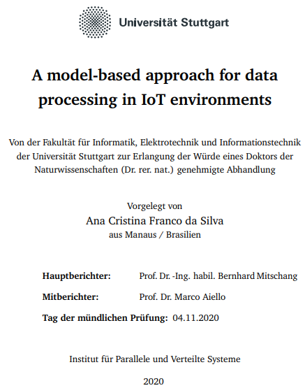
گزارش سمينار رویکرد مبتنی بر مدل برای پردازش داده ها در بستر اينترنت اشياء IoT
استاد : دکتر سید علی رضوی ابراهیمی
دانشجوی ارشد: مجيد لطفي
دانشگاه پیام نور
دانشکده فنی مهندسی
گروه مهندسی کامپیوتر و فناوری اطلاعات
پاييز 1400

Slide 2

فهرست
فصل اول : مقدمه و طرح مسئله
فصل دوم : ادبيات تحقیق و پيش زمينه
فصل سوم : پیشینه تحقیق
فصل چهارم : تجزیه و تحلیل موضوع انتخابی
فصل پنجم : جمع‌بندی و پیشنهادها
تعداد صفحات : 30

Slide 3

فصل اول
مقدمه و طرح مسئله

Slide 4

مقدمه
آشنايي با فضاي ابري و ضرورت هاي استفاده از آن
آسيب ها و مشكلات فضاي ابري
ضرورت هاي رمزگذاري پايگاه داده
طرح سوال و مسئله
ضرورت هاي تحقيق
اهداف
جمع بندي
سؤالاتی كه تا پايان اين تحقيق پاسخ داده می‌شود را این‌گونه بيان می‌کنیم.
انواع روش‌های رمزگذاري قابل‌اجرا در پایگاه‌های داده کدم‌اند؟
انواع رویکردهای رمزگذاري در پایگاه‌های داده کدم‌اند؟
بررسي فرآیندها و عملیات پايگاه داده رمزگذاري شده چگونه هست؟
بررسي و مقايسه روش‌ها و رويكردهاي رمزگذاری ازنظر هزينه اجرا و نگهداري چگونه‌اند؟

Slide 5
با تشکر از توجه شما

